Slide 1
การออกแบบซีพียูด้วยภาษาวีเอชดีแอล
Design CPU by VHDL Language

Slide 2
อาจารย์ที่ปรึกษา
รศ. สมศักดิ์ มิตะถา
โดย
ตุลย์ คงประกายวุฒิ 41014142
สุรพัฒน์ ธรรมถนอม 41014487
ภาควิชาวิศวกรรมคอมพิวเตอร์ คณะวิศวกรรมศาสตร์
สถาบันเทคโนโลยีพระจอมเกล้าเจ้าคุณทหารลาดกระบัง

Slide 3
Objective
ศึกษาการใช้งานภาษาวีเอชดีแอลในการออกแบบระบบดิจิตอล
ศึกษาการทำงานและการออกแบบซีพียูที่ใช้สถาปัตยกรรมแบบ VLIW (Very Long Instruction Word)
ศึกษาคุณสมบัติและการใช้งานเอฟพีจีเอ
ออกแบบซีพียูที่ทำงานด้วยสถาปัตยกรรมแบบ VLIW

Slide 4
Today’s Problem
การทำงานแบบ Out of Order จะทำให้ฮาร์ดแวร์มีความซับซ้อนในการทำงานสูง
การออกแบบทำได้ยาก
การจัดเรียงคำสั่งเพื่อให้หน่วยประมวลผลทำงานได้เต็มที่นั้นทำงานในระดับฮาร์แวร์ทำให้มีระสิทธิภาพต่ำ

Slide 5
Overview
Very Long Instruction Word Architecture
2 Load/Store Unit
2 Arithmetic Logic Unit (ALU)
4 Operations / 1 Instruction
3 State Pipeline
58 Instructions
32 x 16bits Multi-purpose Register
16bits Address Bus
Stack

Slide 6
VLIW Instruction
100 bits/1 Instruction
24 bits
22 bits
27 bits
27 bits
LD/ST
LD/ST
ALU
ALU
Mov r0,r1
Mov r0,[#address]
Mov r0,#data
Mov r0,[r1]
Push r0
Pop r0
PushF
PopF
PushF
PopF
Mov r0,r1
Mov r0,#data
Add r0,r1
Add r0,#Data
Sub r0,#Data
Mul r0,r1
Rol r0,r1
Rol r0,#imm
Inc r0
Clc
Add r0,r1
Add r0,#Data
Mul r0,r1
Rol r0,#imm
Inc r0
Clc
Jmp
Jcc

Slide 7
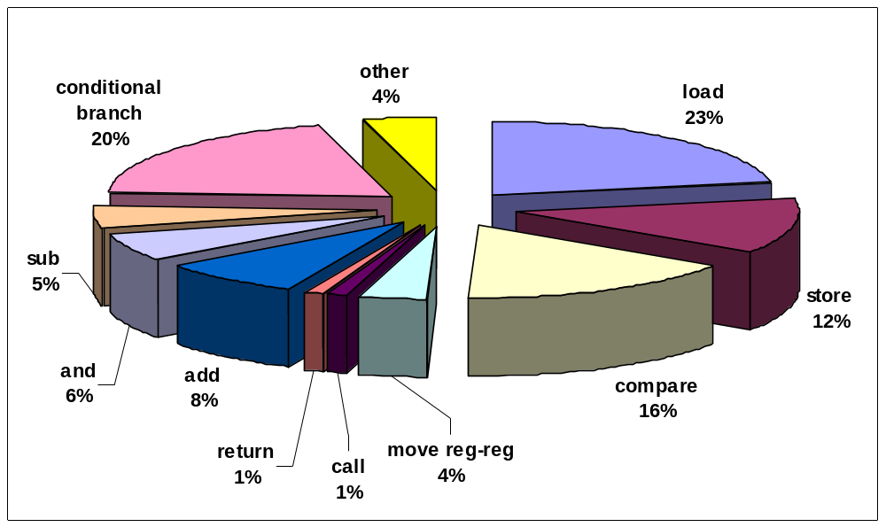
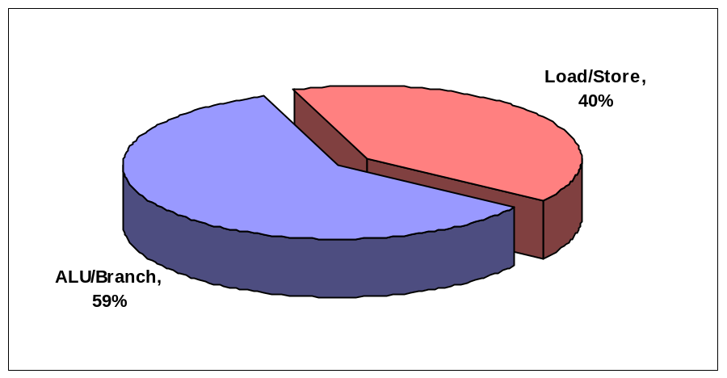
Why ?

Slide 8
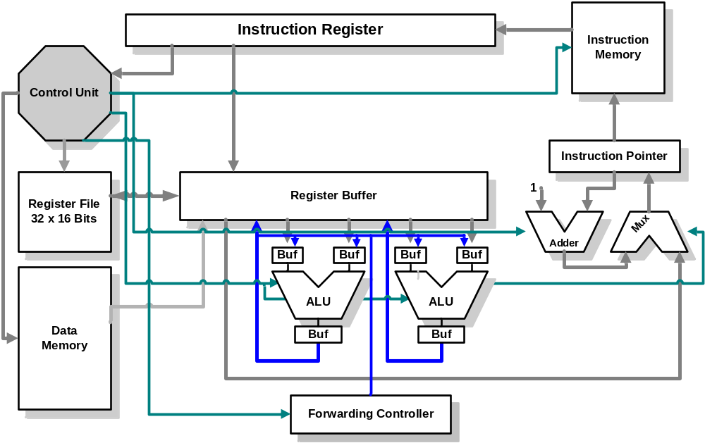
Block Diagram

Slide 9
16 bits
16 bits
Data Memory
FFFF
R0
R1
R2
R3
R30
R31
0000
100 bits
FFFF
Instruction Memory
0000

Slide 10
Data Processing
r0
r5
Mul r0, r5
*
r1
r0
r0
r5
Div r0, r5
/
Remainder (r1)
Quotient (r0)

Slide 11
Addressing Modes
Add r0,r1 Mean r0 + r1 => r0
Mul r0,r8 Mean r0 * r8 => r0,r1
Register | Mov r0,r1
Immediate | Mov r0,#0003
Register Indirect | Mov r0,[r1]
Direct | Mov r0,[#1000]

Slide 12
Instruction Set
  MOVE - PUSH - POP
  ADD - SUB - MUL - DIV
  SHIFT - ROTATE
  AND - OR - XOR - TEST - BIT TEST
  COMPARE - COMPLEMENT
  JUMP – CONDITION JUMP

Slide 13
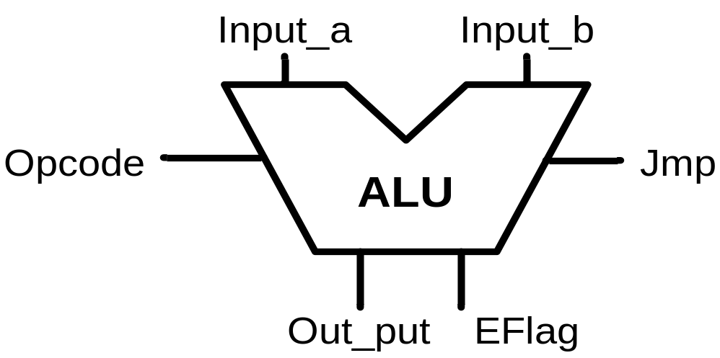
Execute Process
Output

Slide 14
Flag Register
8 Bits
7 5 4 3 2 1 0
Flag
Reserve | OV | Z | S | CY | P
OV Overflow
Z Zero
S Sign
CY Carry
P Parity

Slide 15
Pipeline
Fetch & Decode
Execute
Write Back
Fetch & Decode
Execute
Write Back
Fetch & Decode
Execute
Write Back
Fetch & Decode
Execute
Write Back

Slide 16
Pipeline Hazards
  ประกอบไปด้วย
  Structural Hazards
  Data Hazards
  Control Hazards
  แก้ปัญหาด้วย
  Forwarding
  Scheduling

Slide 17
Scheduling
Mov r0,r1
Add r2,r0
.
.
.
Mov r0,r1
.
.
.
Add r2,r0

Slide 18
Forwarding
Add r0,r1
Fetch
Decode
Execute
Write Back
$r0
Add r2,r0
Fetch
Decode
Execute
Write Back

Slide 19
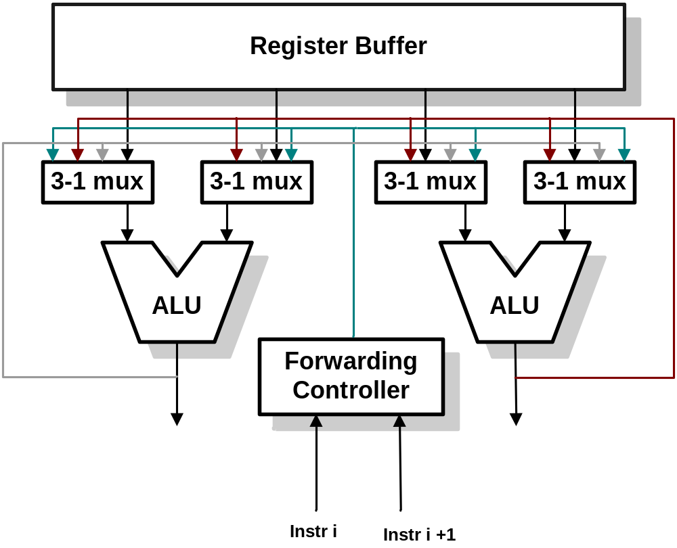
Forwarding

Slide 20
Timing Diagram
WB1
WB2
DEC1
DEC2
WB1
REG_SELECT
REG_SELECT
REG_DATA
REG_OE
WE
REG_DATA
MEM_DATA
MEM_ADDRESS
MEM_ADDRESS
MEM_WE
MEM_OE
MEM_DATA

Slide 21
Timing Diagram
Ex
Input
OpCode
Output
EFlag
Jmp

Slide 22
Programming
Swap line :
mov r2,#0003; mov r3,#0004; nop; nop;
mov r0,#00FF; mov r4,[#000A]; nop; nop;
nop; nop; add r0,r4; nop;
nop; nop; add r2,r3; nop;

Slide 23
Programming
Must Execute line :
nop; nop; nop; jne #0000;
nop; nop; add r2,r3; nop;
Away-execute Inst add after jump

Slide 24
Programming
Register Using :
nop; nop; add r0,r1; add r3,r1;
nop; nop; add r2,r3; sub r4,r2;
nop; nop; add r2,r3; inc r2;

Slide 25
Programming
Use Mul and Div :
Mul for unsign multiply.
IMul for sign(integer) multiply.
Div for unsign divide.
IDiv for sign(integer) divide.
mov r0,#0002;
mov r2,#0003;
mul r0,r2;
Result =>”0000 0006” => r0 =“0006” , r1 =“0000”

Slide 26
Programming
Use Mul and Div :
unsign sign
mov r0,#F002; (61442) (-4094)
mov r2,#0002; (2) (2)
mul r0,r2;
Result => “0001 E004” (122884)
imul r0,r2;
Result => “FFFF E004” (-8188)

Slide 27
Programming
Use Mul and Div :
mov r0,#0005;
mov r2,#0002;
div r0,r2;
Result => “0002”
Remain => “0001”
r0 => “0002” , r1 => “0001”

Slide 28
High Performance
a := 0000h;
for (i=1; I <= 5, i++) {
a = (shl(a,i+2) and rotate_left(a,i+5));
a = c + #0FA2h;
b = #0010 - i;
a = a - shr(b,i);
}
Low Performance
for (i=1; i<=3; i++)
for (j=1; j<=3; j++)
for (k=1; k<=3; k++)
a[i] = b[j] + c[k];

Slide 29
วิธีทดสอบการทำงาน
FLAG
16 bits
ALU1
OV
Z
S
CY
P
R0
ALU2
OV
Z
S
CY
P
7 Segment

Slide 30
ผลการทดลอง
***********************************************
Device Utilization for v100pq240
***********************************************
Resource Used Avail Utilization
-----------------------------------------------
IOs 28 166 16.87%
Function Generators 13362 2400 556.75%
CLB Slices 6681 1200 556.75%
Dffs or Latches 981 2400 40.88%
-----------------------------------------------
This design does not fit in the device specified!
Trying an alternate device ...
***********************************************
Device Utilization for v800hq240
***********************************************
Resource Used Avail Utilization
-----------------------------------------------
IOs 28 166 16.87%
Function Generators 13362 18816 71.01%
CLB Slices 6681 9408 71.01%
Dffs or Latches 981 18816 5.21%
-----------------------------------------------
Clock Frequency Report
Clock : Frequency
------------------------------------
in_clk : 52.4 MHz

Slide 31
Performance
Microprocessor | Clock Frequency | Word Length | Average Processing MIPs
ARM7 | ~100 MHz | 32 Bits | ~130 MIPs
VLIW | ~50 MHz | 16 Bits | 50-200 MIPs

Slide 32
END.

Slide 33
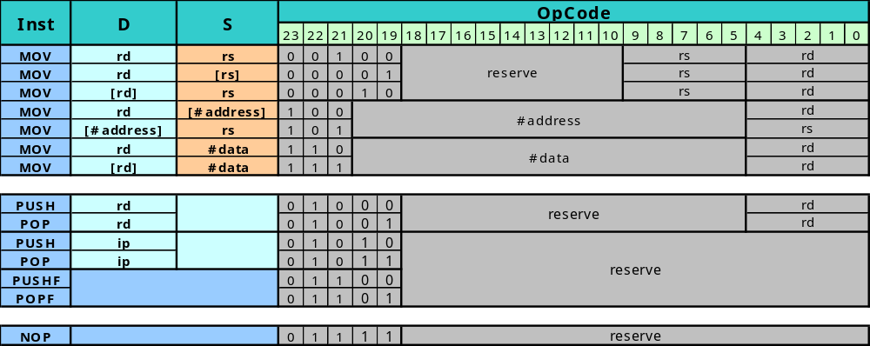
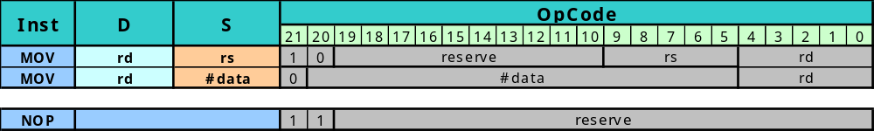
Instruction Set

Slide 34
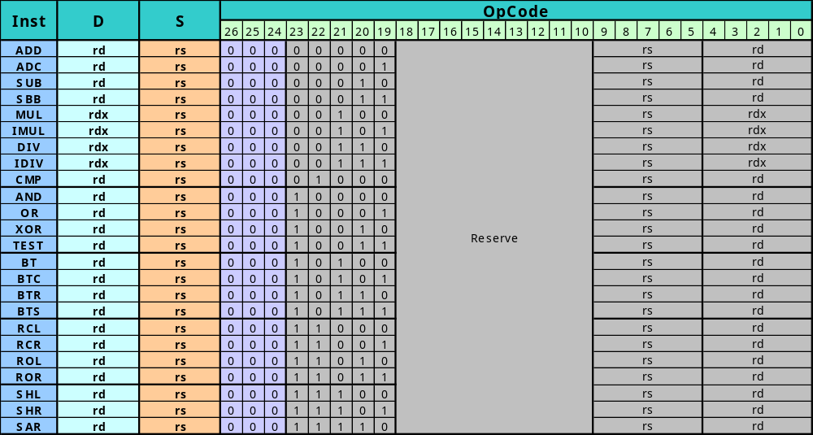
Instruction Set

Slide 35
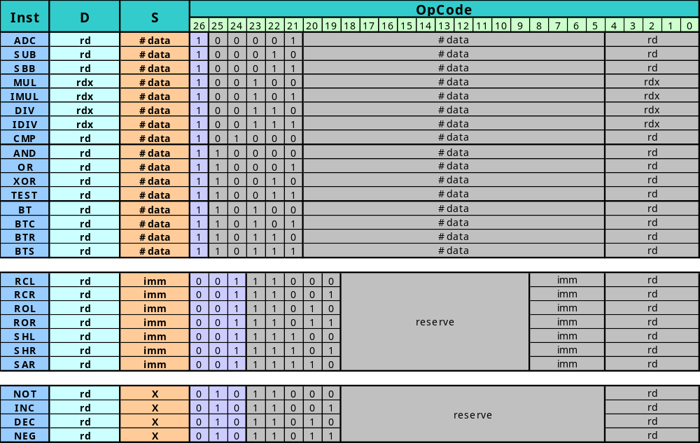
Instruction Set

Slide 36
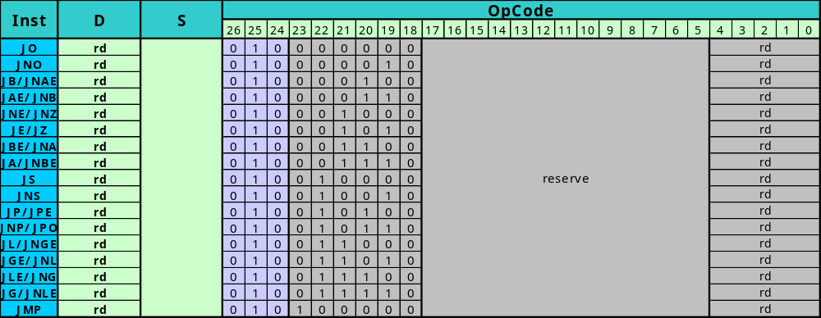
Instruction Set

Slide 37
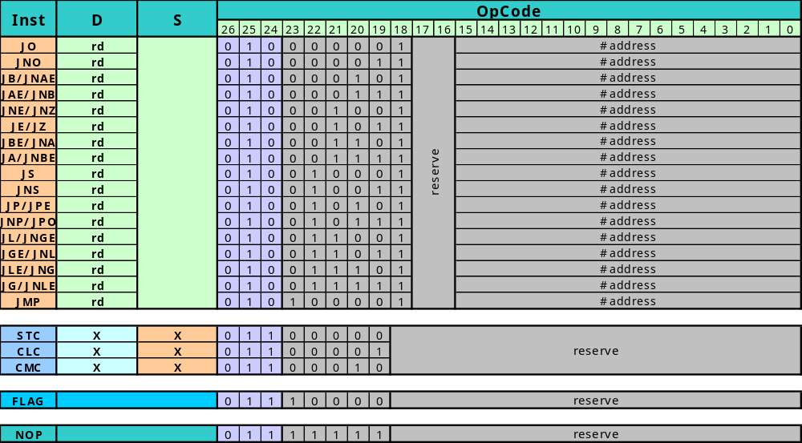
Instruction Set

Slide 38
Data Processing
ใช้ 2’s Complement ในการแสดงค่าที่เก็บเป็นค่าติดลบ เช่น
00000001 มีค่าเท่ากับ 1
11111111 มีค่าเท่ากับ -1
ผลลัพธ์ที่ได้จากการคูณจะมีขนาด 32 bits ค่าที่เก็บไว้จะอยู่ใน Register ที่ใกล้เคียงกัน เช่น
Mul r0, r1 Mean r0 *r5 => r1 & r0
ผลลัพธ์ของการหารจะได้ 32 bits ผลหารและเศษจะเก็บไว้ใน Register ใกล้เคียงกัน

